Slide 1
Regije Crne Gore: Crnogorsko primorje
Predmet/modul: Geografija
Ishod: Učenik/ca će moći da obrazloži prirodne i društvene karakteristike crnogorskog primorja
Odjeljenje: I-1, II-3, II-4
Predmetni nastavnik: Jelena Šekularac
Datum: 28. 04. 2020.
JU SSŠ „Spasoje Raspopović“ Podgorica

Slide 2
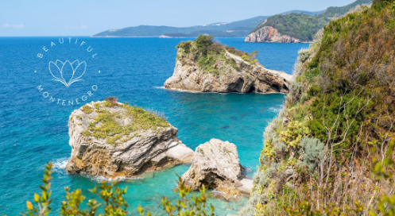
Crnogorsko primorje
Južna regija Crne Gore – crnogorsko primorje, je veoma atraktivna turističko-geografska vrijednost.
Prostor je sa sjevera omeđen planinskim vijencima Orijena, Lovćena, Sutormana i Rumije.
Na čitavom crnogorskom primorju nalaze se samo dva nešto veća poluostrva i to: Luštica, smještena između hercegnovskog i tivatskog zaliva, i Vrmac, smješten između tivatskog i kotorskog zaliva i moreuza Verige.
Od ostrva, veći turistički značaj imaju: ostrvo Sveti Marko u tivatskom zalivu, ostrvo Sveti Nikola ispred Budve, i ostrvo Ada na ušću Bojane.

Slide 3
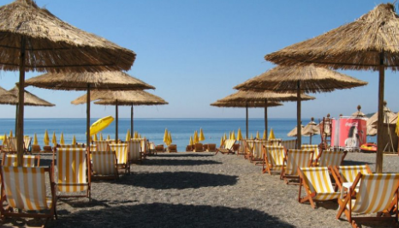
Među prirodnim turističkim vrijednostima nalazi se i Plava špilja, poznata pećina na poluostrvu Luštica.
Posebnu reljefno-turističku cjelinu predstavlja boko-kotorski zaliv, nastao tektonskim spuštanjem i potapanjem starih rječnih dolina (hercegnovski, tivatski, kotorski, risanski i morinjski).
Brojni su zatoni sa pjeskovitim plažama, među kojima budvanske plaže – Bečići, Miločer, slovenska plaža i Mogren spadaju u naljepše plaže.

Slide 4
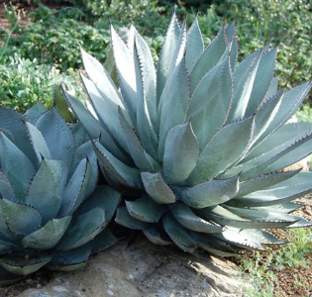
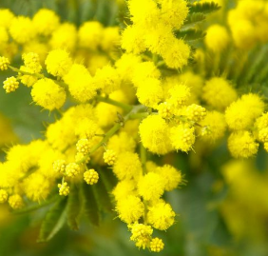
Klima primorja je sredozemna, sa suvim i veoma toplim ljetima, a blagim i kišovitim zimama. Jesen je znatno toplija od proljeća, dok su mrazevi veoma rijetka pojava.
Živi svijet crnogorskog primorja prilagođen je sredozemnoj klimi. Najviše se uzgajaju masline, agrumi i ostalo južno voće.
Turistička naselja obogaćana su dekorativnim vrstama bilja: oleandar, mimoza, lovorika, agava.
Podmorje je bogato različitim vrstama ribe, školjki, rakova i drugih morskih organizama.

Slide 5
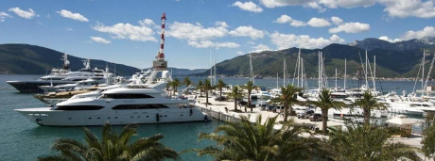
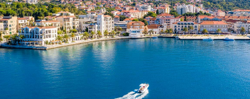
Na primorju živi skoro četvrtina crnogorskog stanovništva (150 000 stanovnika).
Najgušće naseljena opština je Tivat sa oko 300 stanovnika po kilometru kvadratnom.
Najveći gradovi, a istovremeno i administrativni centri su: Herceg Novi, Kotor, Tivat, Budva, Bar i Ulcinj.
Evidentna je mješavina mediteranske gradnje i moderne gradnje.
Privredni razvoj počinje 70-ih godina 20. vijeka, poslije izgradnje Jadranske magistrale, pruge Beograd-Bar i luke Bar.

Slide 6
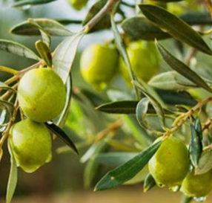
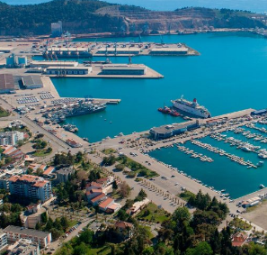
Turizam je glavna privredna djelatnost, po broju zaposlenih i po prihodima.
Tradicionalno razvijena poljoprivreda orijentiše se na razvoj voćarstva (masline, agrumi), i vinogradarstvo, dok je povrtarstvo najrazvijenije na području ulcinjskog i barskog polja.
Ribarstvo nije razvijeno u dovoljnoj mjeri.
Prehrambena industrija zasniva se na proizvodnji maslinovog ulja.
Potrebno je uraditi kvalitetne prostorne planove za sva turistička naselja, a saobraćaj unaprijediti izgradnjom brze saobraćajnice duž primorja, koja bi rasteretila postoječe puteve.
Luka Bar i aerodrom u Tivtu, treba modernizovati kako bi mogli primiti veću količinu robe i putnika.

